Slide 1

Analýza poškození naftového potrubí z uhlíkové feriticko-perlitické oceli motoru dieselgenerátorové stanice
Analýza poškození naftového potrubí z uhlíkové feriticko-perlitické oceli motoru dieselgenerátorové stanice
Vysoká škola technická a ekonomická v Českých Budějovicích
Autor: Jiří Pešička 27262 Vedoucí práce: Ing. Marcel Beňo, Ph.D. České Budějovice 16.05.2023

Slide 2



Analýza poškození naftového potrubí z uhlíkové feriticko-perlitické oceli motoru dieselgenerátorové stanice
Analýza poškození naftového potrubí z uhlíkové feriticko-perlitické oceli motoru dieselgenerátorové stanice
Vysoká škola technická a ekonomická v Českých Budějovicích
Cíl bakalářské práce
Zhodnocení analýzy poškození naftového potrubí z uhlíkové feriticko-perlitické oceli motoru dieselgenerátorové stanice se zaměřením na základní poznatky metalurgické svařitelnosti s vlivem na výrobní a provozní degradační mechanismy
Metodika práce
Teoretická část – sběr dat
Aplikační část – experimentální výzkum
Systémová diesel generátorová stanice

Slide 3
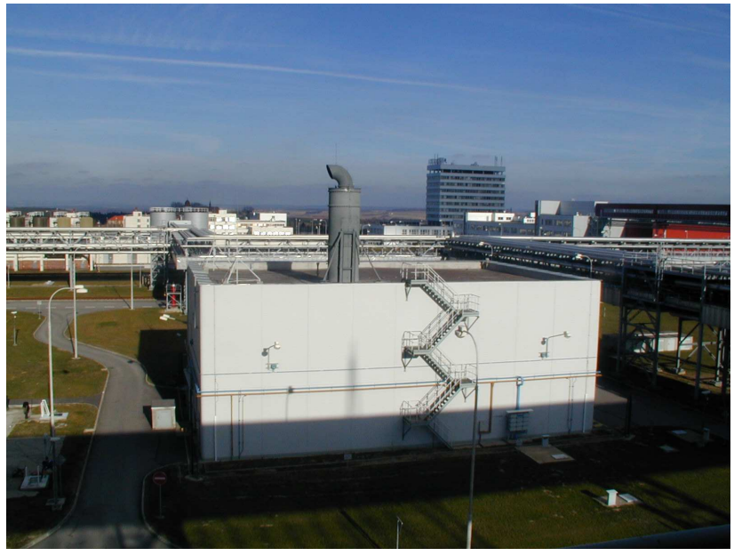
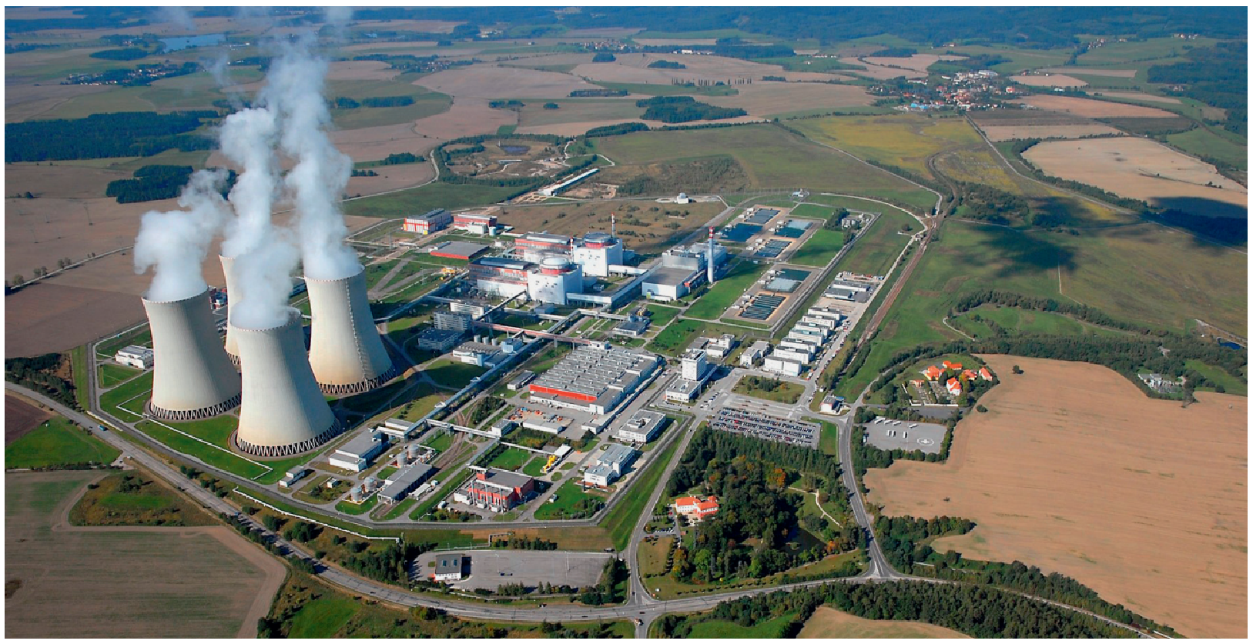
Analýza poškození naftového potrubí z uhlíkové feriticko-perlitické oceli motoru dieselgenerátorové stanice
Vysoká škola technická a ekonomická v Českých Budějovicích
Metodika práce
Teoretická část – sběr dat
Aplikační část – experimentální výzkum
JE Temelín a dieselgenerátorová stanice
Cíl bakalářské práce
Zhodnocení analýzy poškození naftového potrubí z uhlíkové feriticko-perlitické oceli motoru dieselgenerátorové stanice se zaměřením na základní poznatky metalurgické svařitelnosti s vlivem na výrobní a provozní degradační mechanismy
Jaderná elektrárna Temelín
Systémová diesel generátorová stanice

Slide 4
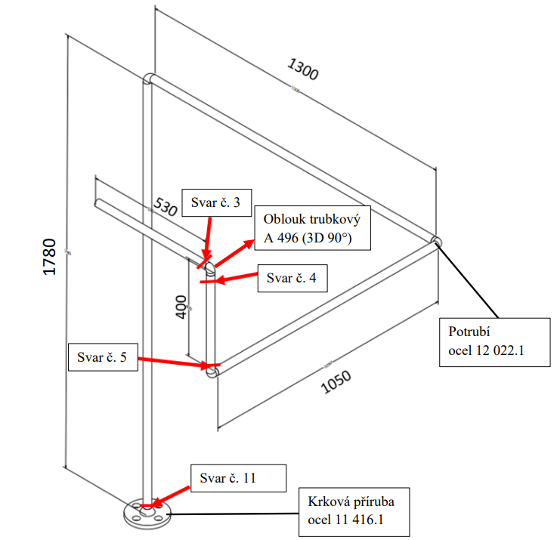
Analýza poškození naftového potrubí z uhlíkové feriticko-perlitické oceli motoru dieselgenerátorové stanice
Vysoká škola technická a ekonomická v Českých Budějovicích
JE Temelín a dieselgenerátorová stanice
Jaderná elektrárna Temelín
Systémová diesel generátorová stanice
Zkoumaný vzorek potrubí
Potrubní trasa 1QC21Z06/1
  Odvod paliva → drenážní nádž
  Rozměr: 38 x 2,6 mm
  Materiál potrubí: žáropevná ocel 12 022.1
  Materiál příruby: ocel 11 416.1
Metodika práce
Teoretická část – sběr dat
Aplikační část – experimentální výzkum

Slide 5
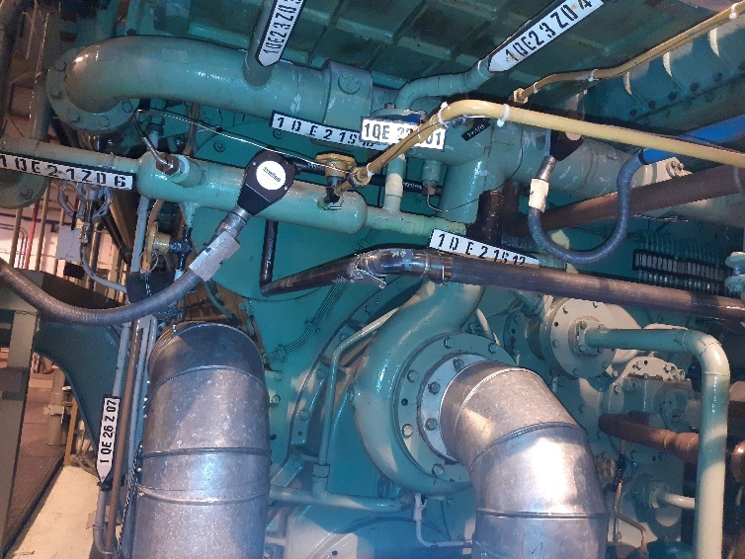
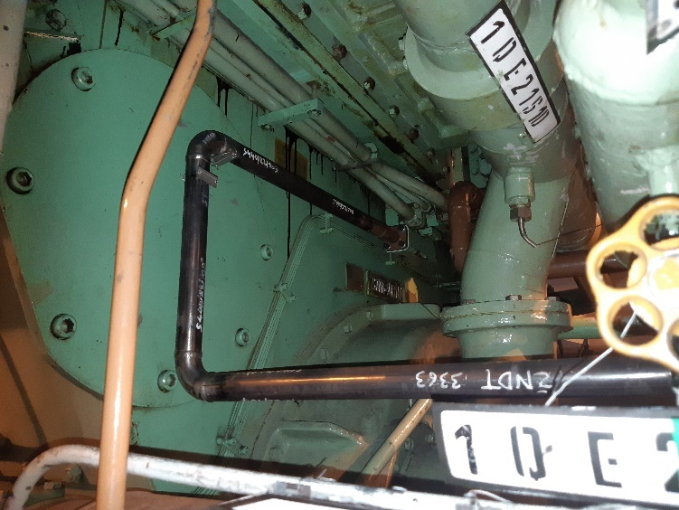
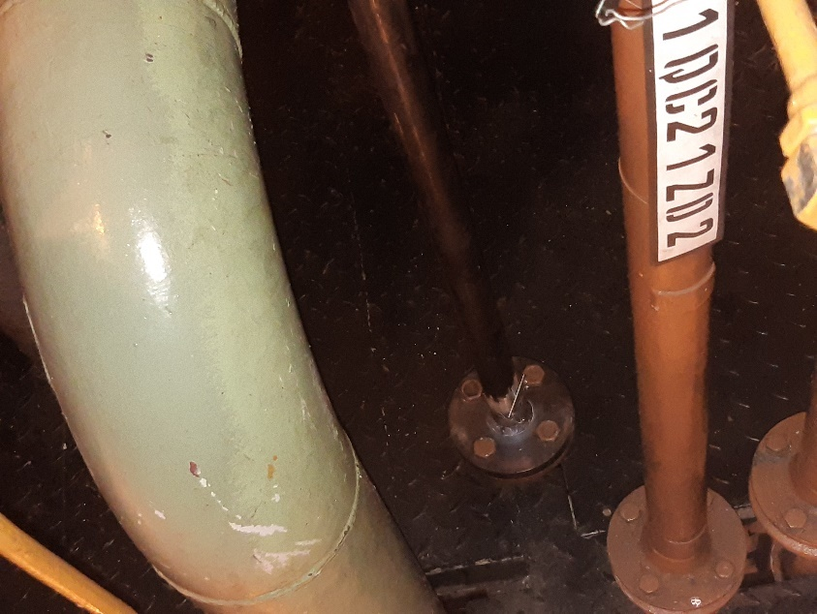
Analýza poškození naftového potrubí z uhlíkové feriticko-perlitické oceli motoru dieselgenerátorové stanice
Vysoká škola technická a ekonomická v Českých Budějovicích
Zkoumaný vzorek potrubí
Potrubní trasa 1QC21Z06/1
  Odvod paliva → drenážní nádž
  Rozměr: 38 x 2,6 mm
  Materiál potrubí: žáropevná ocel 12 022.1
  Materiál příruby: ocel 11 416.1
JE Temelín a dieselgenerátorová stanice
Jaderná elektrárna Temelín
Systémová diesel generátorová stanice

Slide 6
Analýza poškození naftového potrubí z uhlíkové feriticko-perlitické oceli motoru dieselgenerátorové stanice
Vysoká škola technická a ekonomická v Českých Budějovicích
Prováděné zkoušky
Zkoumaný vzorek potrubí
Potrubní trasa 1QC21Z06/1
  Odvod paliva → drenážní nádž
  Rozměr: 38 x 2,6 mm
  Materiál potrubí: žáropevná ocel 12 022.1
  Materiál příruby: ocel 11 416.1

Slide 7
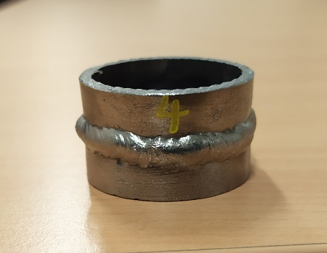
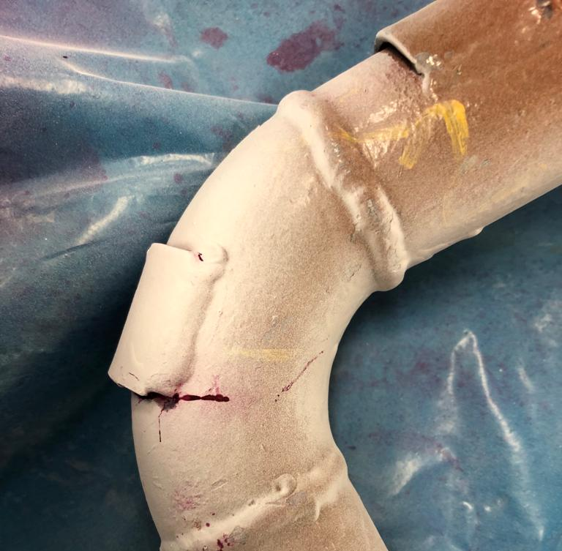
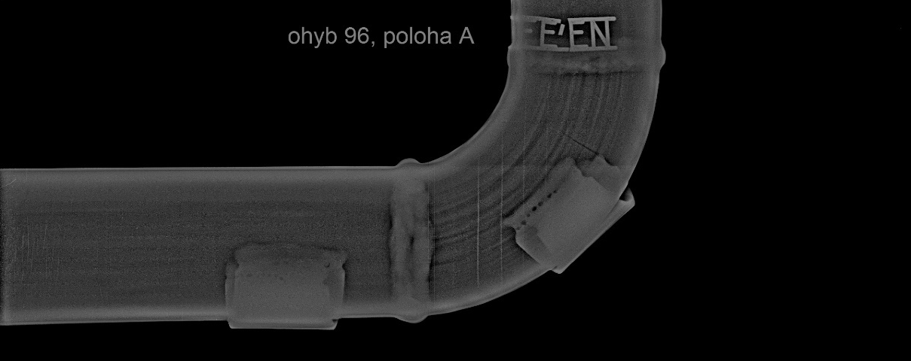
Analýza poškození naftového potrubí z uhlíkové feriticko-perlitické oceli motoru dieselgenerátorové stanice
Vysoká škola technická a ekonomická v Českých Budějovicích
Nedestruktivní zkoušky
  Vizuální kontrola
  Kapilární zkouška
  Radiografická zkouška
Prováděné zkoušky

Slide 8
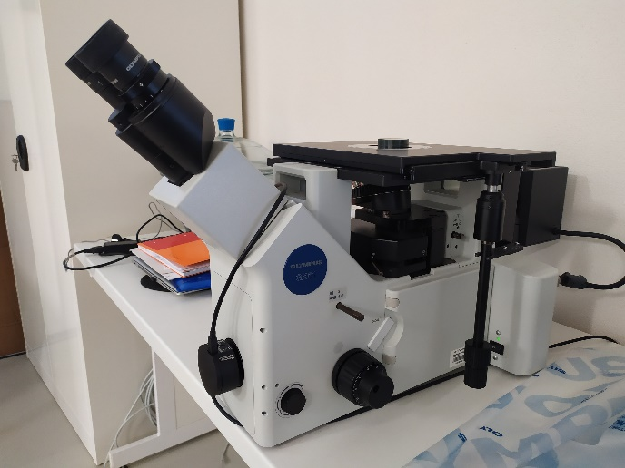
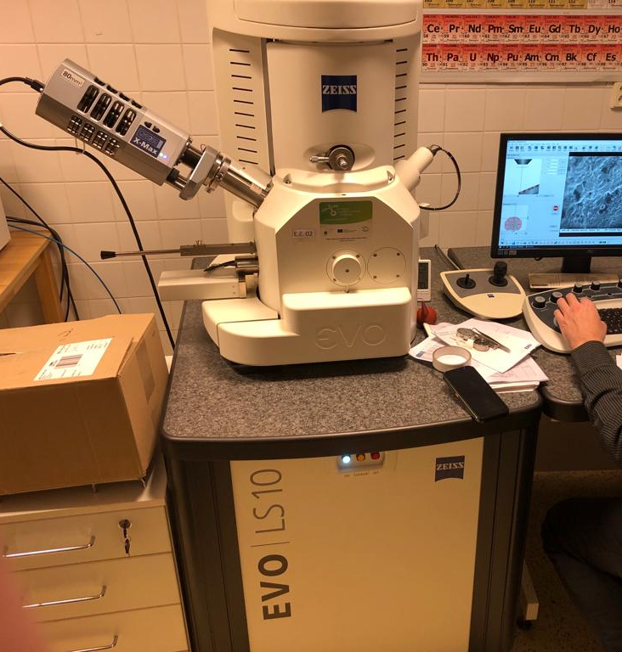
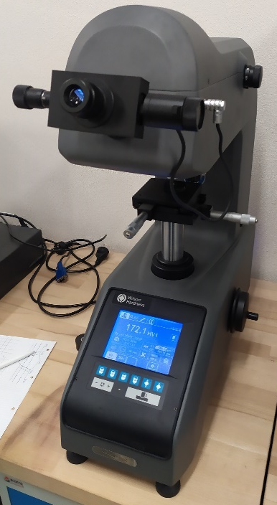
Analýza poškození naftového potrubí z uhlíkové feriticko-perlitické oceli motoru dieselgenerátorové stanice
Vysoká škola technická a ekonomická v Českých Budějovicích
Prováděné zkoušky
Destruktivní zkoušky
  Fraktografie
  Strukturní a prvková analýza
  Metalografická analýza makrostruktury
  Metalografická analýza mikrostruktury
  Zkouška tvrdosti (Vickers HV10)
  Zkouška mikrotvrdosti (Vickers HV0,01)
Výsledky

Slide 9
Analýza poškození naftového potrubí z uhlíkové feriticko-perlitické oceli motoru dieselgenerátorové stanice
Vysoká škola technická a ekonomická v Českých Budějovicích
Výsledky

Slide 10
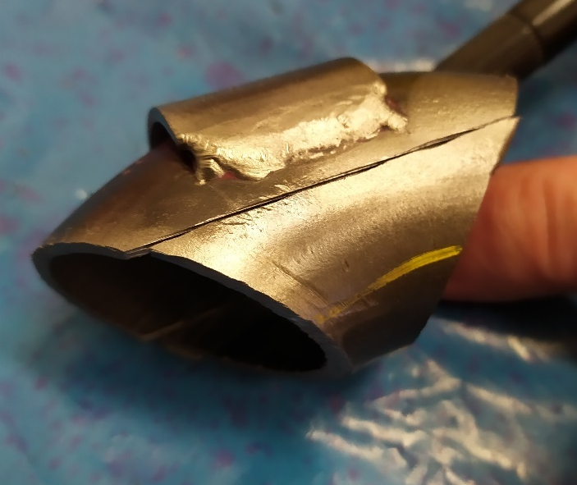
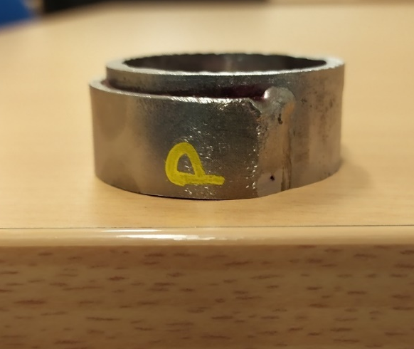
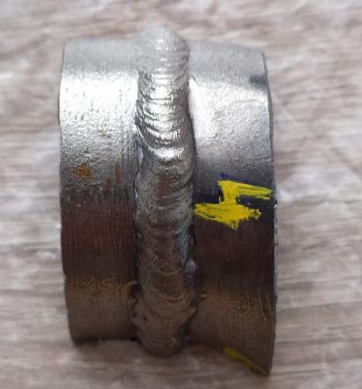
Analýza poškození naftového potrubí z uhlíkové feriticko-perlitické oceli motoru dieselgenerátorové stanice
Vysoká škola technická a ekonomická v Českých Budějovicích
Výsledky
Pór u navřeného štítku (svar č. 5)
Trhlina (trubkový oblouk A 496)
Ostatní vzorky → vyhovují
Vizuální kontrola

Slide 11
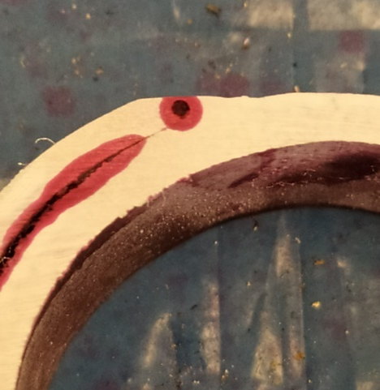
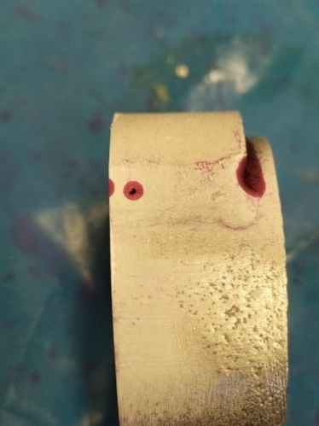
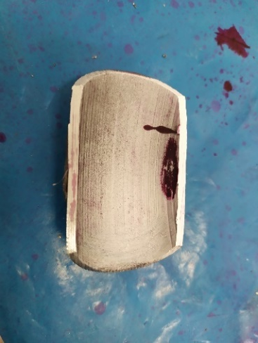
Analýza poškození naftového potrubí z uhlíkové feriticko-perlitické oceli motoru dieselgenerátorové stanice
Vysoká škola technická a ekonomická v Českých Budějovicích
Výsledky
Pór nezasahuje do základního materiálu
Potvrzena průchozí trhlina
Žádné jiné indikace nebyly zjištěny
Kapilární zkouška

Slide 12
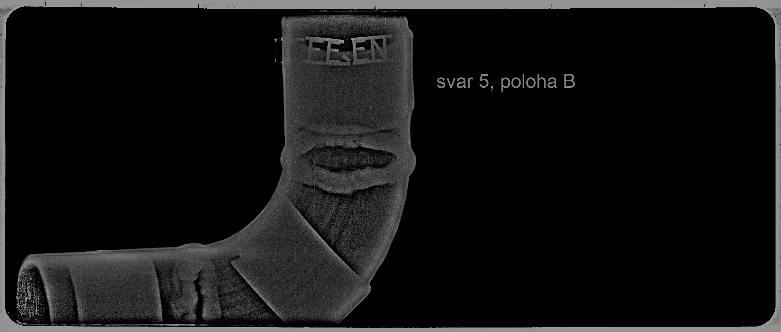
Analýza poškození naftového potrubí z uhlíkové feriticko-perlitické oceli motoru dieselgenerátorové stanice
Vysoká škola technická a ekonomická v Českých Budějovicích
Výsledky
Radiografická zkouška
Opětovné potvrzení trhliny
Nevyhovující bubliny (svar č. 5)
Ostatní vzorky → vyhovují

Slide 13
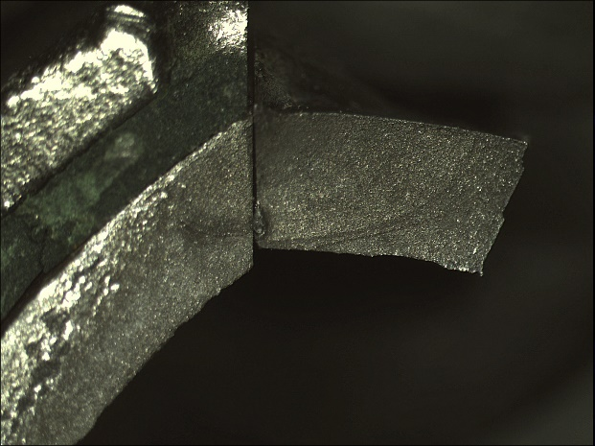
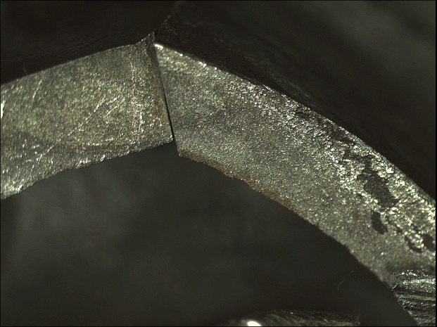
Analýza poškození naftového potrubí z uhlíkové feriticko-perlitické oceli motoru dieselgenerátorové stanice
Vysoká škola technická a ekonomická v Českých Budějovicích
Výsledky
Vzorky: SŠ, SŠK, TŠ, TŠ 2
Únavový transkrystalický lom
Občasné interkrystalické vyloupnutí zrna
Napjatost v místě konce svaru + zákalná struktura (Widmanstättenova struktura)
Šíření shodně na obě strany z místa vzniku
Fraktografie

Slide 14
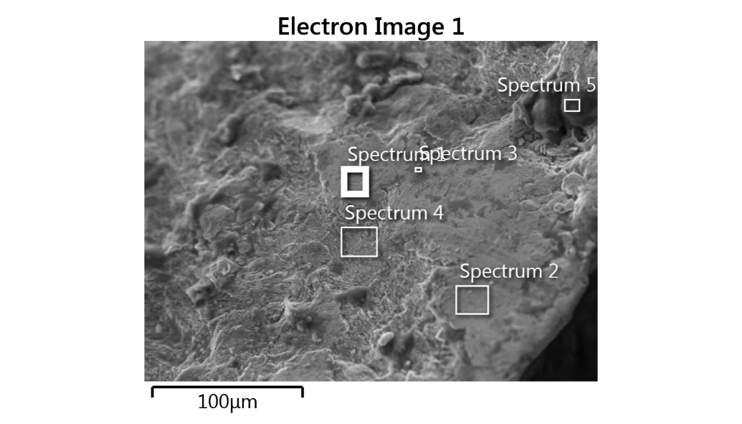
Analýza poškození naftového potrubí z uhlíkové feriticko-perlitické oceli motoru dieselgenerátorové stanice
Vysoká škola technická a ekonomická v Českých Budějovicích
Výsledky
Ocel 12 022.1
Vysoký obsah C (EDS analýza není vhodná)
Vysoký obsah O (oxidace lomových ploch)
Legující prvky: Mn a Si → shodné s mat. listem
Spektrální prvková analýza

Slide 15
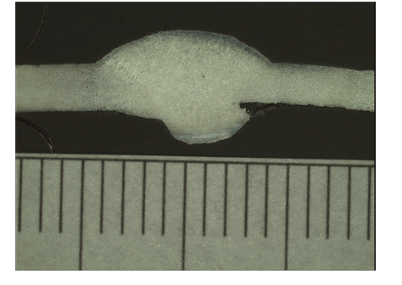
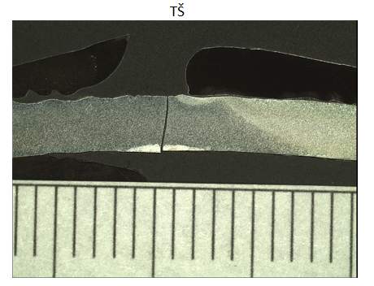
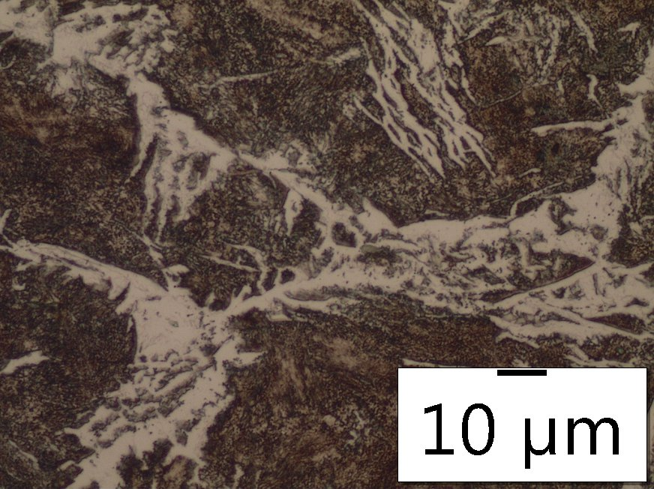
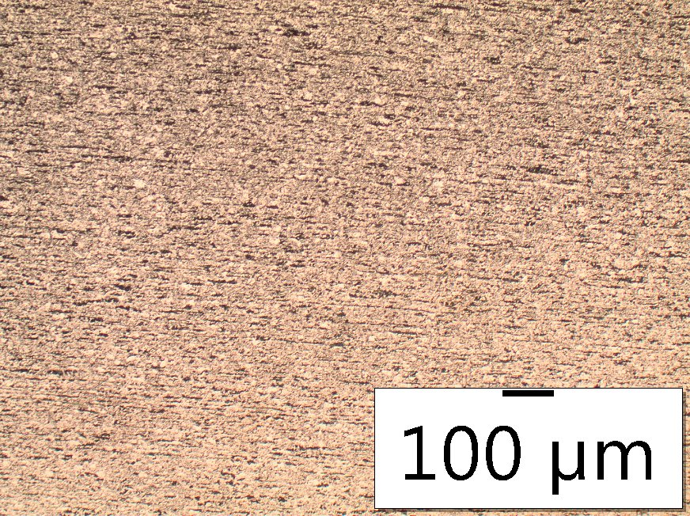
Analýza poškození naftového potrubí z uhlíkové feriticko-perlitické oceli motoru dieselgenerátorové stanice
Vysoká škola technická a ekonomická v Českých Budějovicích
Výsledky
Metalografická analýza makrosturktury
Výrazná TOO u všech vzorků
Ověřena průchodnost trhliny (trubkový oblouk A496)
Koroze v kořeni svaru č. 4
Metalografická analýza mikrostruktury
Feriticko-perlitická struktura (řádkový perlit)
Widmanstättenova struktura v TOO
Navaření nerezového (austenitického štítku)

Slide 16
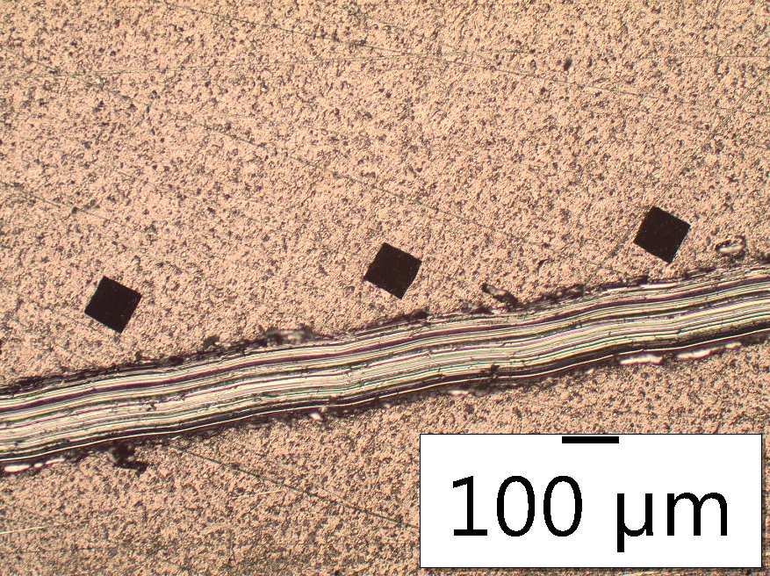
Analýza poškození naftového potrubí z uhlíkové feriticko-perlitické oceli motoru dieselgenerátorové stanice
Vysoká škola technická a ekonomická v Českých Budějovicích
Výsledky
Očekávané hodnoty tvrdosti (žádná anomálie)
Vyšší tvrdost v TOO
Pravděpodobné tepelné zpracování (žíhání)
Martenzitická struktura v některých SK
Zákalná struktura ve svarech s nerezovým štítkem
Tvrdost
Oblast | Vpich 1 | Vpich 2 | Vpich 3 | Vpich 4 | Vpich 5
ZM 1 | 146,8 | 154,5 | 154,8 | - | -
TOO 1 | 174,6 | 157,6 | 182,6 | 172,3 | 170,4
SK | 202,9 | 174 | 175,6 | - | -
TOO 2 | 213,1 | 193,8 | 196,4 | 191,9 | 190,8
ZM 2 | 163,2 | 158,9 | 161,9 | - | -

Slide 17
Analýza poškození naftového potrubí z uhlíkové feriticko-perlitické oceli motoru dieselgenerátorové stanice
Vysoká škola technická a ekonomická v Českých Budějovicích
Závěr
Poškození celistvosti ZM– trhlina
Šíření z místa svarového spoje štítku (začátek svaru)
Zákalná struktura ve SK i v TOO v 90 % zkoumaných vzorků
Nápravná opatření:
  Změna identifikace hutních materiálů a jejich svarových spojů (zákaz přivaření štítku k základnímu materiálu; alternativní způsoby např. štítek pomocí vázacího drátu, popisové pero, antistresová razidla)
  Zajištění a kontrola teplotního cyklu u vícevrstvých svarových spojů (mezihousenková teplota <250 °C)

Slide 18
Analýza poškození naftového potrubí z uhlíkové feriticko-perlitické oceli motoru dieselgenerátorové stanice
Vysoká škola technická a ekonomická v Českých Budějovicích
Děkuji za pozornost

